Slide 1
Jakość życia osób starszych w czasie i po pandemii
AUTOR: BARTOSZ SKOCZEŃ STUDENT III ROKU PSYCHOLOGII J-N

Slide 2
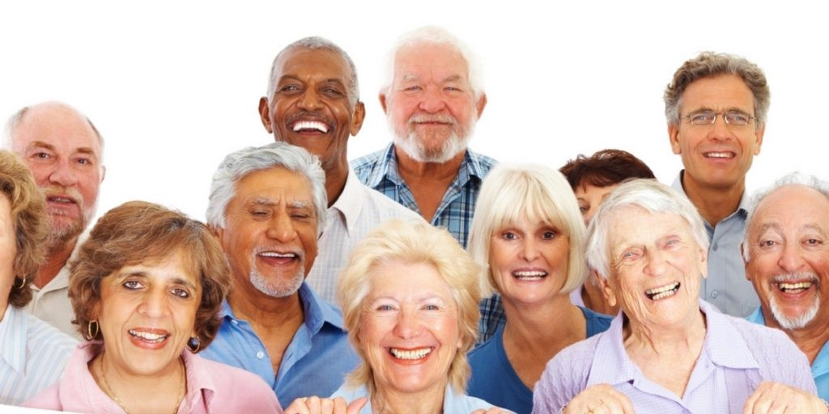
W Polsce osoby 65+ stanowią ponad 25% mieszkańców naszego pięknego kraju. Są oni grupą rosnącą i dość mocno zróżnicowaną.
Progności szacują że już w 2030 roku będzie liczyła niemal 30% ogółu mieszkańców, a w roku 2050 przekroczy 40%. Jak w dobie COVID-19 wygląda sytuacja osób najstarszych, czyli kobiet i mężczyzn w wieku 60 i więcej lat?

Slide 3
LICZBA OSÓB 65+ W POLSCE W 2019 R.
Stan w dniu 31 XII 2019 r.
9 703 000, CZYLI 25,3% SPOŁECZEŃSTWA
Liczba mieszkańców Polski : 38,383 mln

Slide 4
Według definicji WHO (Światowa Organizacja Zdrowia, ang. World Health Organisation), jakość życia (QOL, ang. quality of life) to subiektywna ocena przez jednostkę jej sytuacji życiowej w odniesieniu do kultury, w której ta jednostka żyje, jej systemu wartości, celów, oczekiwań, zainteresowań.

Slide 5
Zdrowie

Slide 6
Według „Europejskiego Badania Warunków Życia Ludności EU-SILC” (GUS, 2020) seniorzy przed pandemią pytani o swoje zdrowie określali je zazwyczaj neutralnie. „Ani dobrze, ani źle” wskazało 45,6% badanych, ale z kolei wśród tej grupy aż 26,5% osób podkreślało , że ich zdrowie jest złe lub bardzo złe. Ponadto 45,4% osób 65+ deklarowało poważne lub niezbyt po-ważne ograniczenie czynności z powodów zdrowotnych. Wskaźnik potrzeby korzystania z usług medycznych na 12 miesięcy przed badaniem wynosił dla całej populacji 16+ łącznie 61,9%, a w wypadku seniorów 73,4%. Niestety ale osoby starsze, z racji swoich potrzeb, są narażone na niedogodności długiego oczekiwania w kolejkach do wszelkiego rodzaju usług medycznych.

Slide 7
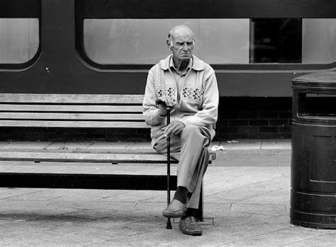
IZOLACJA SPOŁECZNA

Slide 8
Raport „Jakość życia osób starszych w Polsce 2020” (GUS, 2020) pokazuje, że w największym stopniu narażone na izolację społeczną są nasi seniorzy (osoby 60+). Poprzez izolację społeczną rozumiemy tutaj funkcjonowanie tych osób w sytuacji niewielkiej intensywności lub zupełnego braku kontaktów społecznych z osobami spoza gospodarstwa domowego.
Według wyżej wymienionego raportu ->

Slide 9
ODSETEK OSÓB 65+ WYIZOLOWANYCH SPOŁECZNIE: 9,8%

Slide 10
ODSETEK OSÓB 75+ WYIZOLOWANYCH SPOŁECZNIE: 14,1%

Slide 11
Warte podkreślenia w tym momencie jest również to, że to właśnie seniorzy z decydowanej większości są osobami funkcjonującymi na co dzień w jednoosobowych gospodarstwach domowych. Wzmacnia to dodatkowo poczucie samotności i izolacje takich osób.

Slide 12
Alarmujące dane :
15,4% osób nie utrzymywało żadnych kontaktów ze znajomymi
7,8% deklarowało, że rozmawia/spotyka się ze znajomymi rzadziej niż raz w roku
20,2% osób spotkało się ze znajomymi nie częściej niż raz w roku

Slide 13
Alarmujący Wniosek
W okresie bezpośrednim przed pandemią aż 43,4% osób 65+ miało ograniczone do minimum lub nie miało w ogóle kontaktu z bliskimi sobie osobami spoza rodziny.

Slide 14
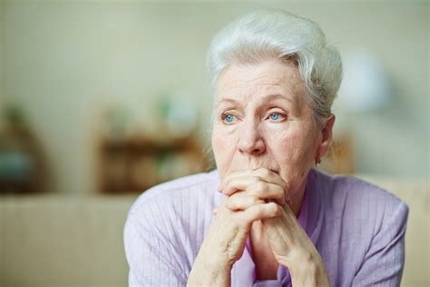
Z przytoczonych powyżej danych jasno wynika, że jeszcze przed przymusową izolacja spowodowaną pandemią Covid-19 aż 9,8% osób starszych żyło odizolowaniu społecznym.

Slide 15
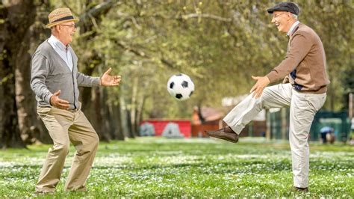
Aktywności fizyczne i społeczne

Slide 16
zdecydowanie najgłówniejszą formą aktywności fizycznej osób 65+ stanowią spacery.
Przed pandemią tą formę aktywności uprawiało 57% osób. Wielkość braku aktywności fizycznej to :
78% osób 65+
I
89% 75+

Slide 17
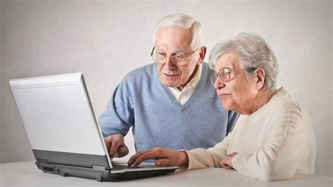
Kompetencje cyfrowe

Slide 18
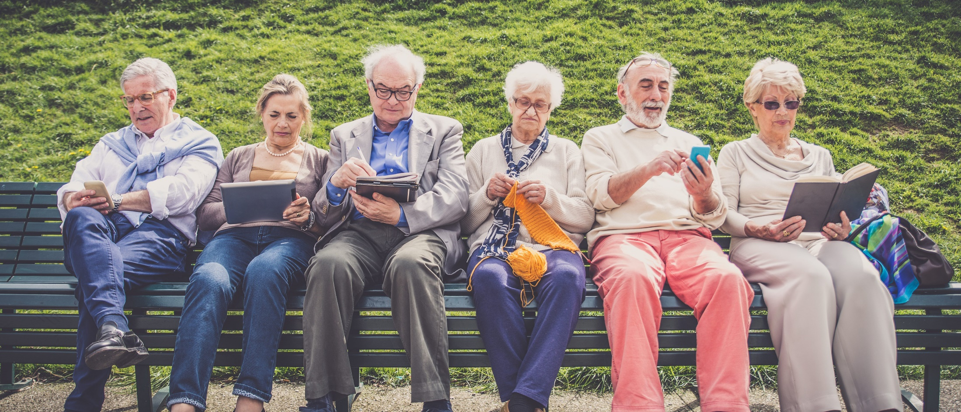
Nie tylko w dobie pandemii, lecz w każdych warunkach w dzisiejszym świecie posiadanie kompetencji cyfrowych jest znaczącą umiejętnością mającą ogromny wpływ na nasze funkcjonowanie. Obejmują one umiejętność korzystania z informacji i danych, komunikowanie się i współpracę, umiejętność korzystania z mediów, tworzenie treści cyfrowych.

Slide 19
Wyniki raportu
„Wykorzystanie technologii informacyjno-komunikacyjnych w gospodarstwach domowych” (Główny Urząd Statystyczny, 2020) aż 30% seniorów 65+ korzystało z internetu w ciągu ostatnich 3 miesięcy, 64,6% nigdy go nie użytkowało

Slide 20
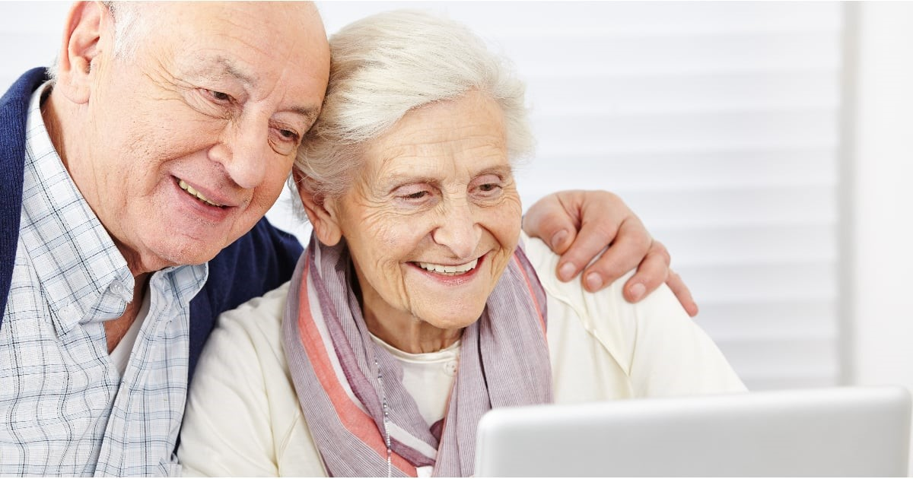
Osoby starsze posiadające kompetencje cyfrowe mogą realizować część spraw i utrzymywać relacje z bliskimi bądź znajomymi za pomocą nowych technologii

Slide 21
Dane wynikające z przeprowadzonego badania „JAKOŚĆ ŻYCIA OSÓB STARSZYCH W POLSCE W PIERWSZYM ROKU PANDEMII COVID-19” wskazują jednoznacznie :
59,5 % - kondycja psychiczna jest gorsza niż przed pandemią
36,6 % - nie odczuwa żadnych zmian
3,8 % - lepiej niż przed rozpoczęciem pandemii w Polsce

Slide 22
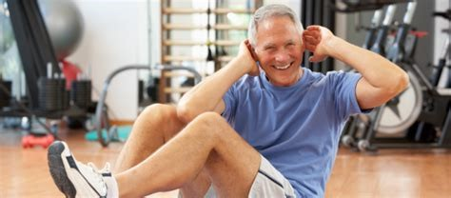
Aktywność fizyczna – z przeprowadzonego badania widać bardzo jasno że ograniczyło ją aż 62,80 % osób. Jest to na tyle istotny fakt, ponieważ wskazuje na korelację aktywności fizycznej z ogólnym dobrostanem seniorów.

Slide 23
Aktywność fizyczna utrzymaniu względnej samodzielności przez osoby starsze. Wpływa również pozytywnie na oczekiwaną długość i jakość ich życia.
Połączenie ograniczenia aktywności wraz z gorszym dostępem do usług medycznych może być niebezpieczną hybrydą prowadzącą do istotnego wzrostu śmiertelności w grupie seniorów.

Slide 24
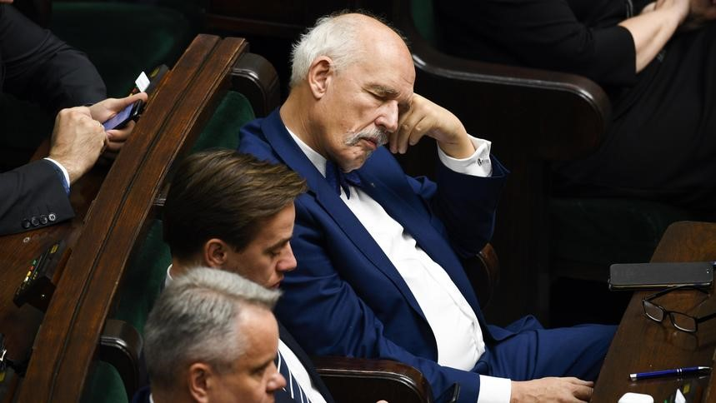
ZMĘCZENIE

Slide 25
53,6% deklaruje zmęczenie obostrzeniami epidemicznymi takimi jak :
nakaz noszenia maseczki
brak możliwości uczestnictwa w spotkaniach i zgromadzeniach
utrudnienia w pracy urzędów czy punktów detalicznych i usługowych

Slide 26
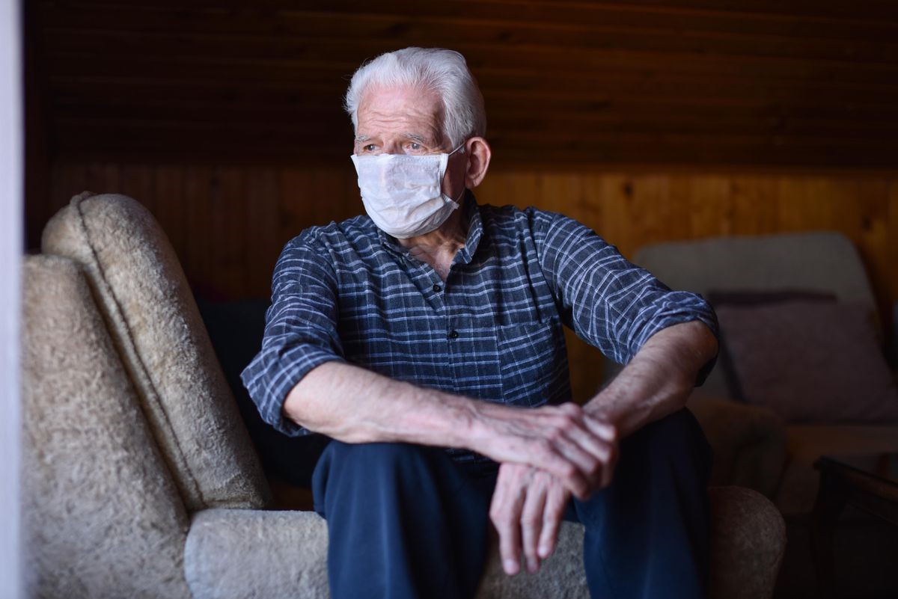
Ograniczenie kontaktów społecznych w trakcie pandemii koronawirusa:
60–69 lat aż 52%
70 > 39,2%
80 > 34,5%

Slide 27
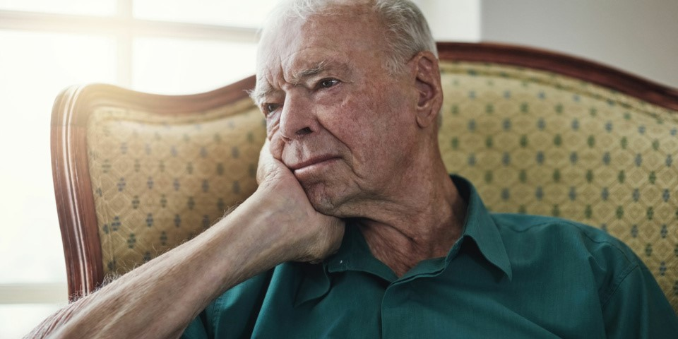
Samopoczucie emocjonalne:
34,6% - rozdrażnienie i niepokój w porównaniu do czasu sprzed pandemii

Slide 28
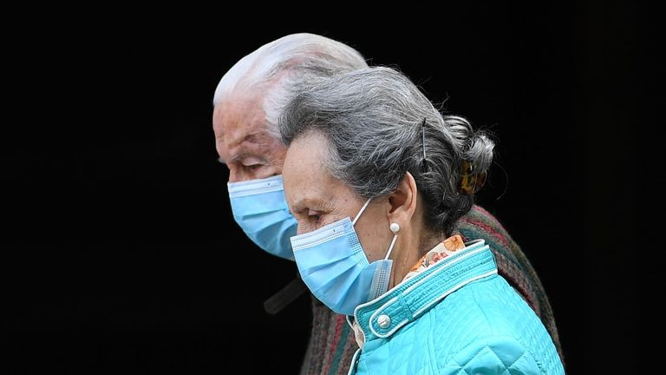
Jest to szczególnie alarmujące gdyż stres jest jednym z głównych czynników powodujących spadek jakości życia. Jednocześnie jest czynnikiem który zdecydowanie zwiększa możliwość wystąpienia niepożądanych efektów zdrowotnych.

Slide 29
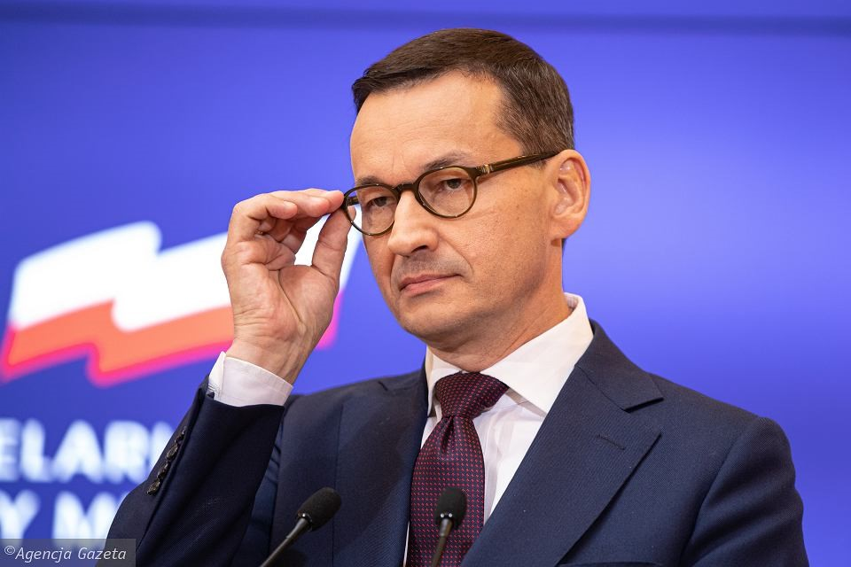
40,2% seniorów uważa, że działania państwa „niewystarczająco chronią i wspierają seniorów w czasie pandemii”

Slide 30
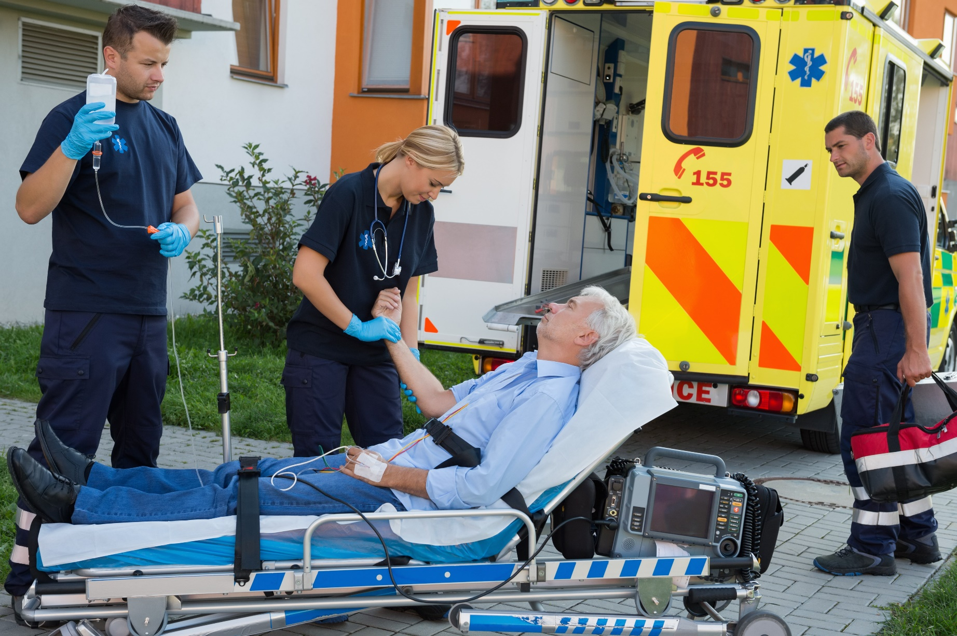
Ograniczony dostęp do służby zdrowia w trakcie trwania pandemii koronawirusa > 60% seniorów

Slide 31
ZGODA osób badanych Z PRZEDSTAWIONYMI STWIERDZENIAMI – DOSTĘP DO LEKARZY.
N = 500

Slide 32
Trudniej jest mi się dostać do lekarza internisty – 65,0 %
Trudniej jest mi się dostać do lekarzy specjalistów – 63,8 %
Trudniej jest mi skorzystać z usług leczniczych lub rehabilitacyjnych 60,6%
Źródło: DRB/IPS 2021

Slide 33
Dostęp i korzystanie z nowych technologii i cyfryzacji :
WŚRÓD OSÓB W WIEKU 60–70 LAT Z INTERNETU KORZYSTA 40,4% OSÓB WŚRÓD OSÓB W WIEKU 71–80 LAT Z INTERNETU KORZYSTA JUŻ TYLKO 14,4% WŚRÓD OSÓB 80+ JEDYNIE 7,3% KORZYSTA Z INTERNETU
Komputer+ telefon + internet
Wyżej wymienione składowe niwelują poczucie osamotnienia i pomagają lepiej jakościowo funkcjonować w czasie kryzysu.

Slide 34
Obniżenie parametrów subiektywnie ocenianej jakości życia, spadek kondycji psychofizycznej, pogłębione osamotnienie to społeczne i indywidualne efekty pandemii widoczne w życiu seniorów, głównie u osób prowadzących jednoosobowe gospodarstwa domowe. Milionom polskich seniorów żyje się w pandemii źle, wsparcie instytucji publicznych jest bardzo słabe. Dodatkowo w samym 2020 r. odnotowano wśród osób 60+ kilkadziesiąt tysięcy „nadmiarowych” śmierci będących efektem niewydolności służby zdrowia obnażonych przez COVID-19. Nasze badanie wskazuje na konieczność zaplanowania nowej krajowej polityki wsparcia osób starszych, których społeczność została zdemolowana przez COVID-19 i złą polityką państwa – mówi Przemysław Wiśniewski, dyrektor "Senior Hub". Instytutu Polityki Senioralnej.

Slide 35
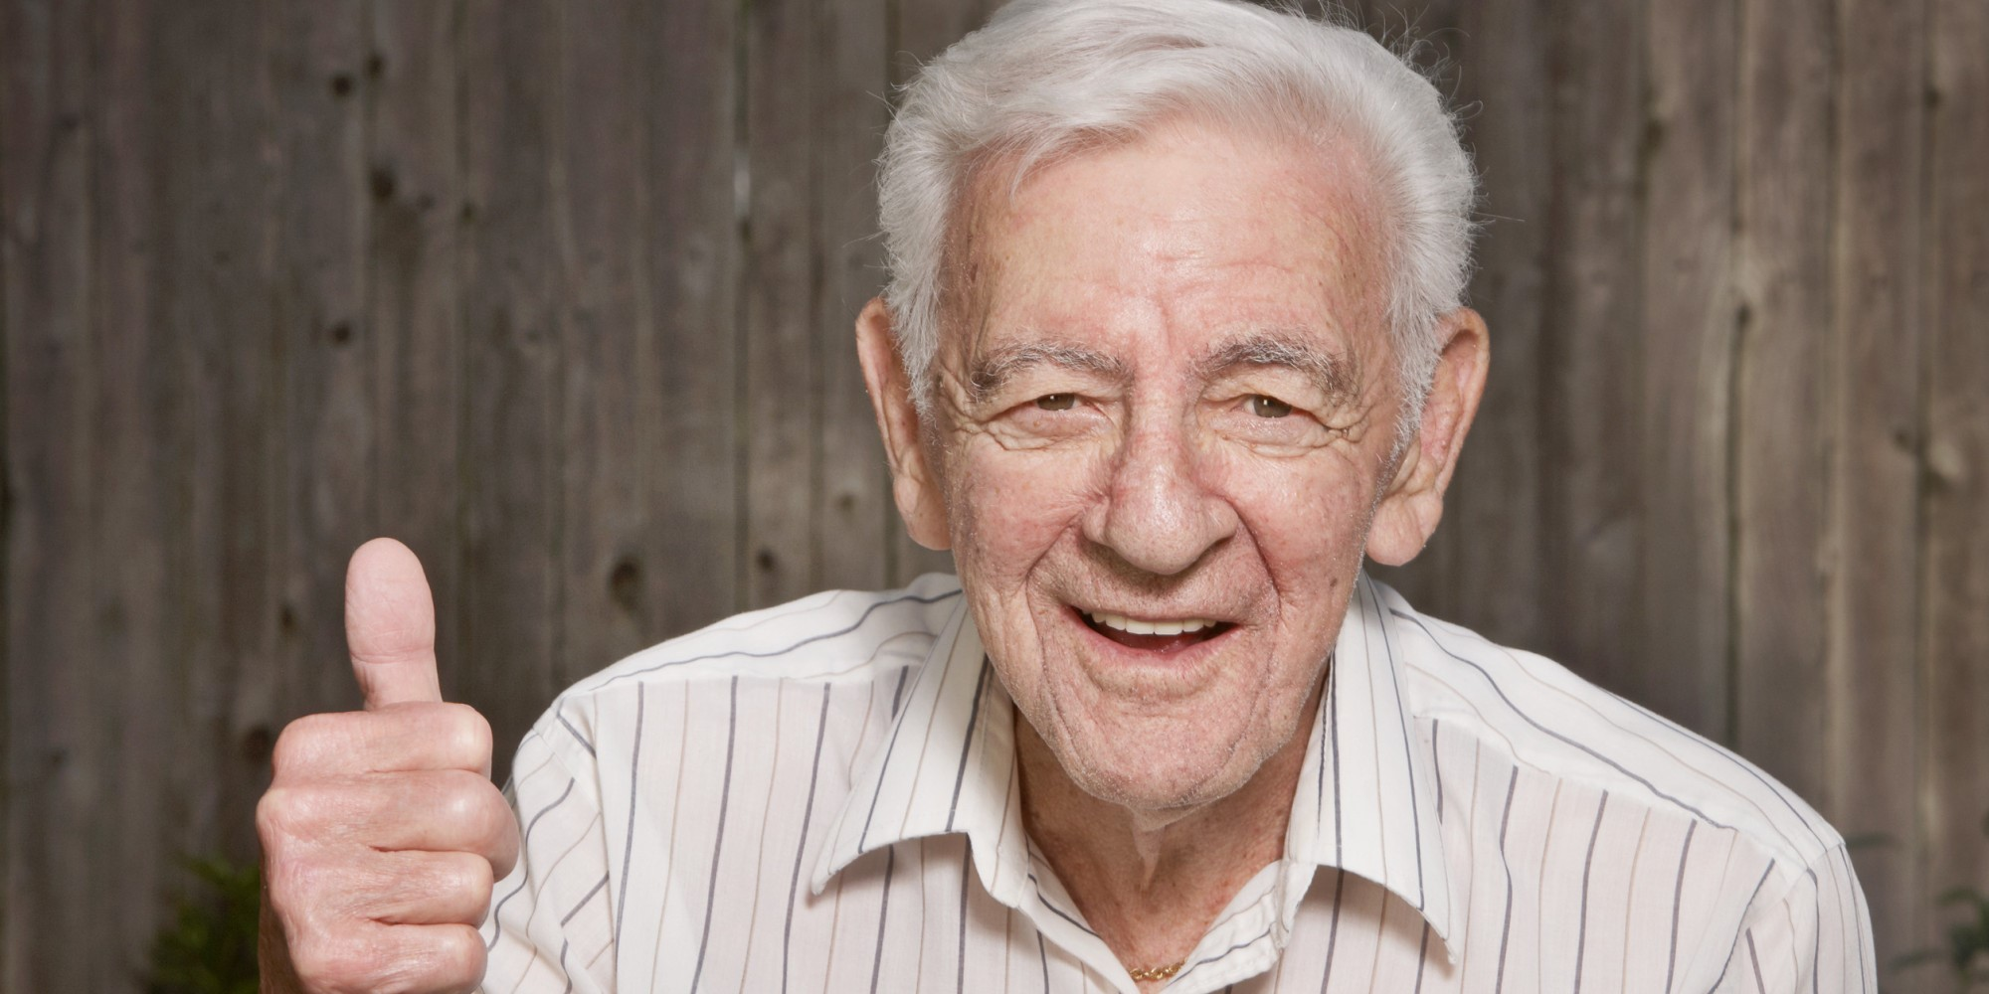
Popandemiczne wnioski polepszające przyszłościowo życie seniorów

Slide 36
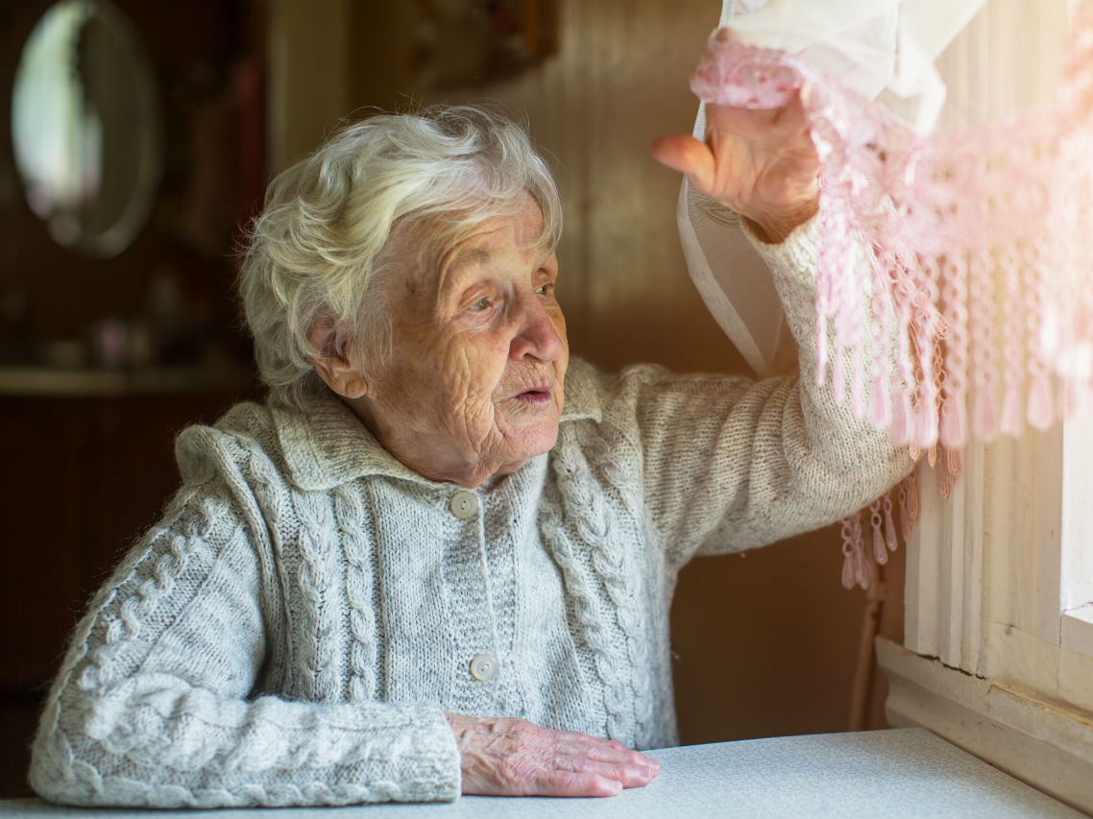
Podstawowe wsparcie i usługi powinny być dostępne blisko miejsca zamieszkania, najlepiej – w odległości spaceru od domu albo krótkiego przejazdu dostępną komunikacją publiczną.

Slide 37
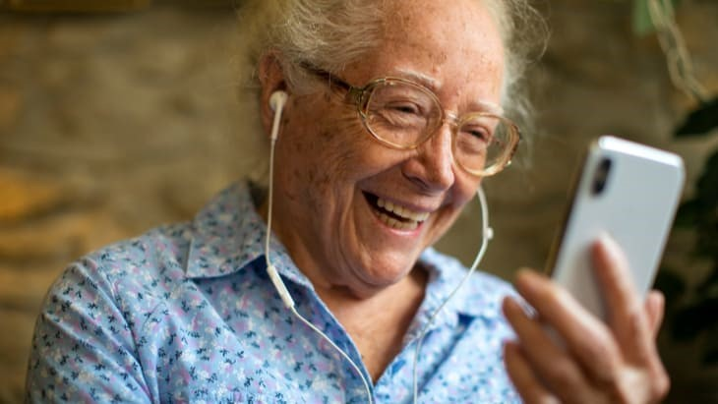
Szkolenia pozwalające na poznanie nowych technologii mogą być dobrym narzędziem podnoszenia jakości życia.

Slide 38
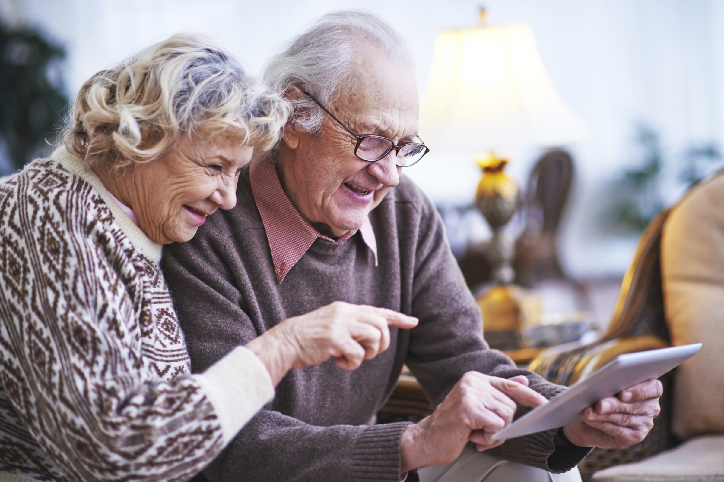
Należy ograniczać wszelkie rodzaje wykluczenia osób starszych, czy to społeczne, czy cyfrowe, i tworzyć przestrzeń do włączania seniorów w życie społeczne

Slide 39
Bibliografia :
WHO: WHOQOL. Measuring Quality of Life. Division of mental he-alth and prevention of substance abuse. 199
Europejskiego Badania Warunków Życia Ludności EU-SILC (GUS, 2020)
Jakość życia osób starszych w Polsce 2020 (GUS, 2020)
Kubicki, P., (2021), Polityka wobec osób starszych po pandemii
Jakość życia osób starszych w Polsce w pierwszym roku pandemii covid-19, Senior HUB, (2021)

Slide 40
Dziękuję za udział w prezentacji

